Slide 1
Neues aus dem Bereich MOTOR Privat
Update Motor Privat
Moped | Saison 2025/26
Kfz-Marktausblick | NAFI-DONIMO
Referenten: Andreas Kiss
Hamburg, den 12. Februar 2025

Slide 2
Update Motor Privat | Moped - Marktausblick – Nafi-Online
Agenda
Moped | Saison 2025/26
Kfz-Markt | Ausblick
Nafi-Online und Offline – Wie geht es weiter?

Slide 3
Update Motor Privat | Moped - Marktausblick – Nafi-Online
Agenda
Moped | Saison 2025/26
  Wegweiser - Welches Risiko / Welcher Versicherer
  ABE | Wie lese ich eine ABE richtig
Kfz-Markt | Ausblick
Nafi-Online und Offline – Wie geht es weiter?

Slide 4
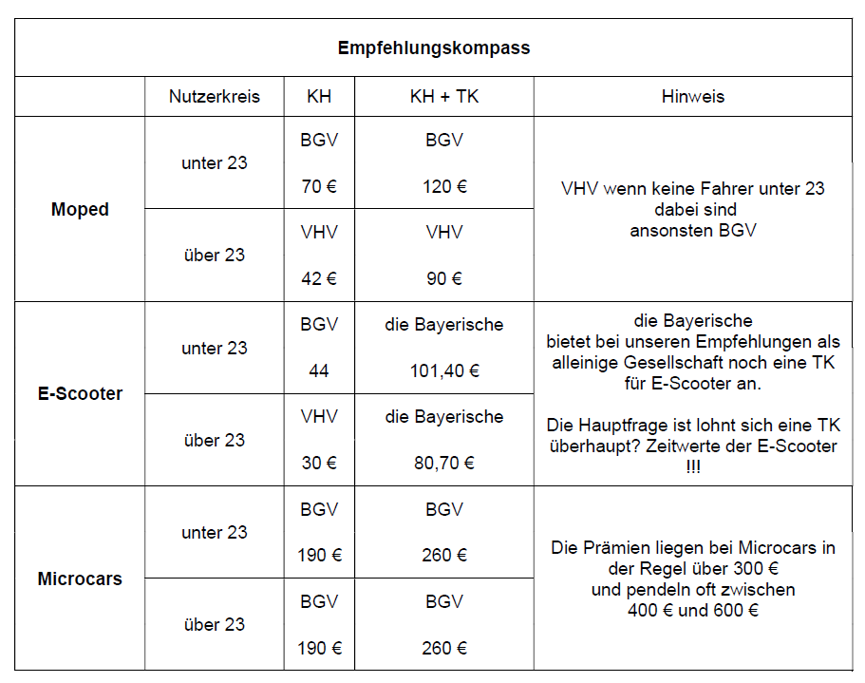
Update Motor Privat | Moped - Marktausblick – Nafi-Online
Moped Wegweiser

Slide 5
Update Motor Privat | Moped - Marktausblick – Nafi-Online
Moped Wegweiser
Wo finde ich was im BeraterPortal
https://www.afm-berater.de/produktwelt/privatversicherungen/kraftfahrt/mofa/

Slide 6
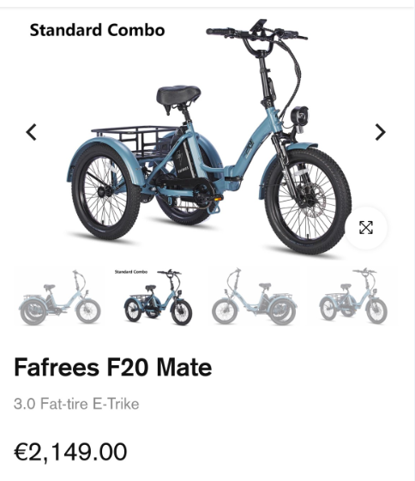
Update Motor Privat | Moped - Marktausblick – Nafi-Online
Was ist das?????

Slide 7
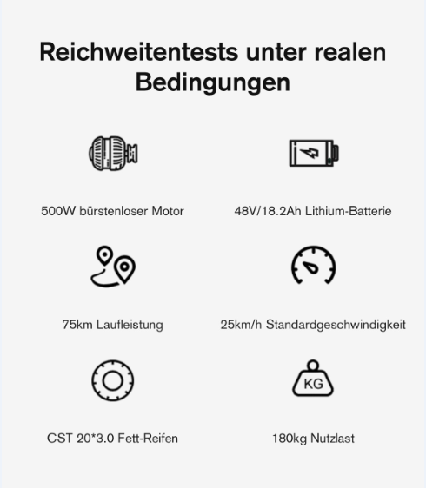
Update Motor Privat | Moped - Marktausblick – Nafi-Online
Was ist das?????

Slide 8
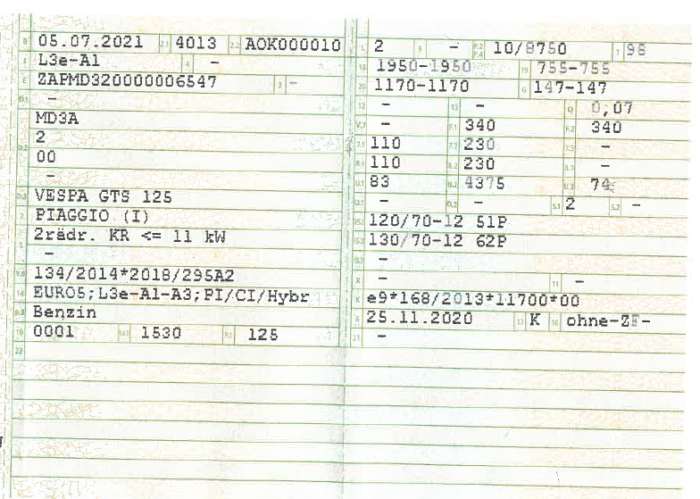
Update Motor Privat | Moped - Marktausblick – Nafi-Online

Slide 9
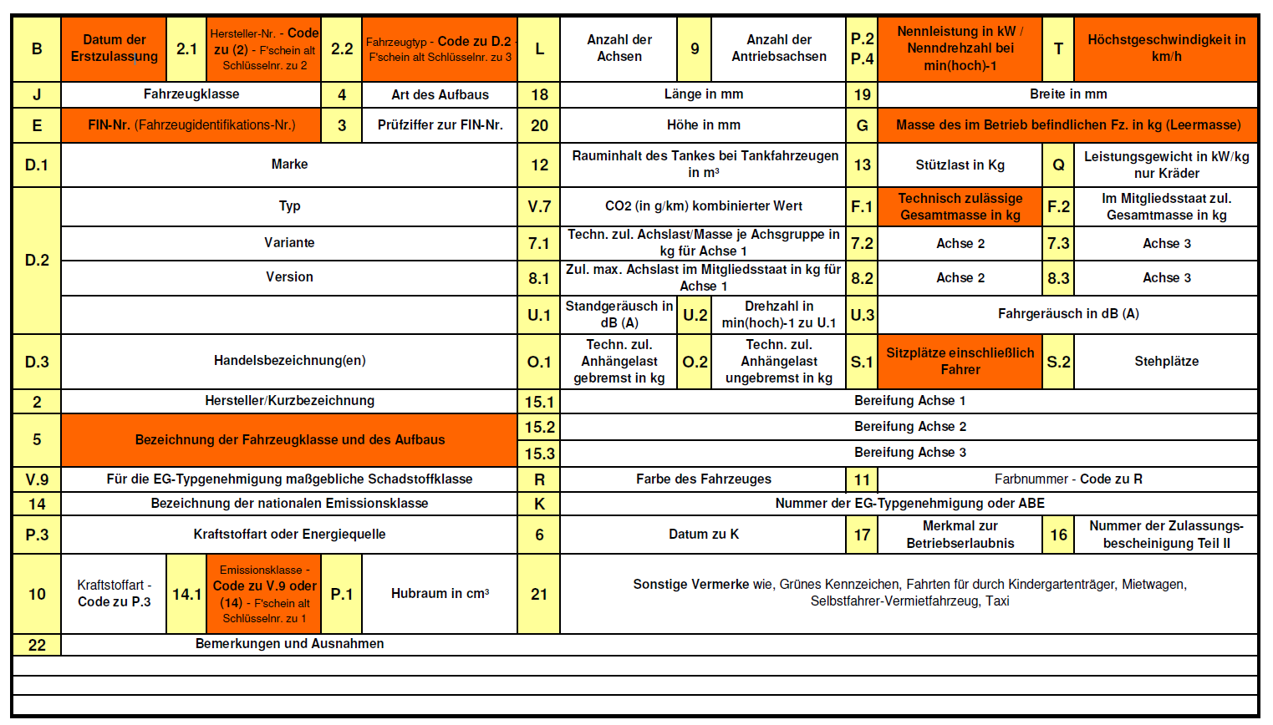
Update Motor Privat | Moped - Marktausblick – Nafi-Online

Slide 10
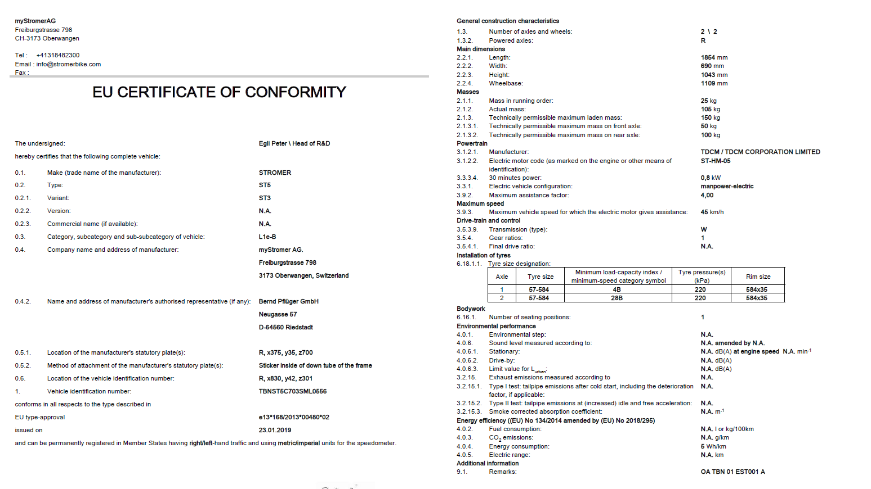
Update Motor Privat | Moped - Marktausblick – Nafi-Online

Slide 11
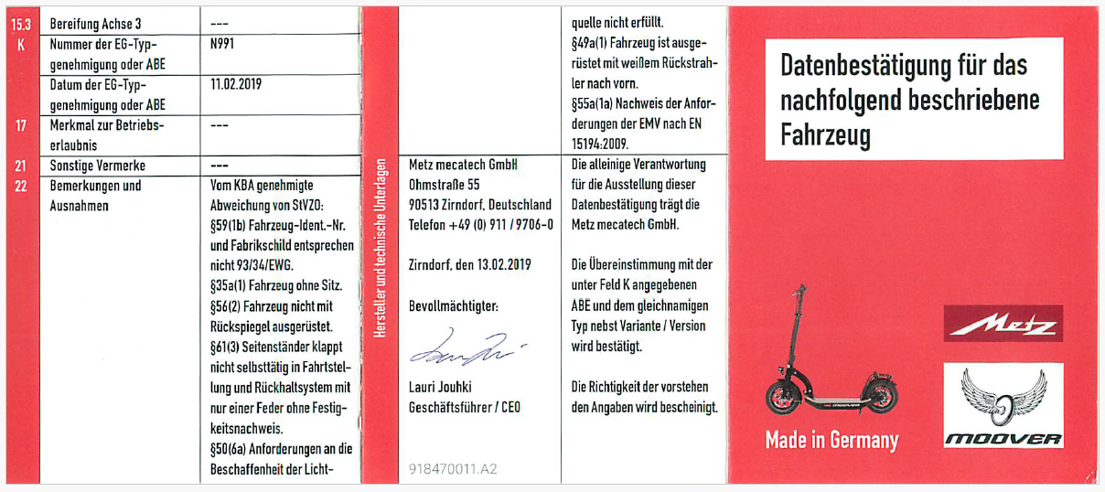
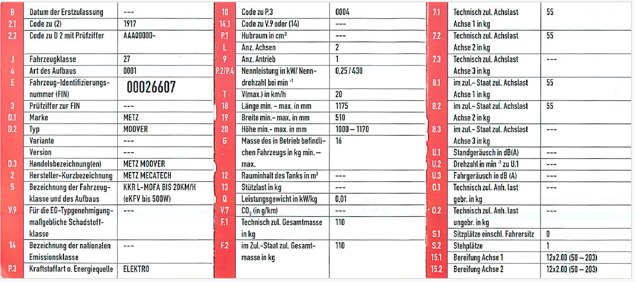
Update Motor Privat | Moped - Marktausblick – Nafi-Online

Slide 12
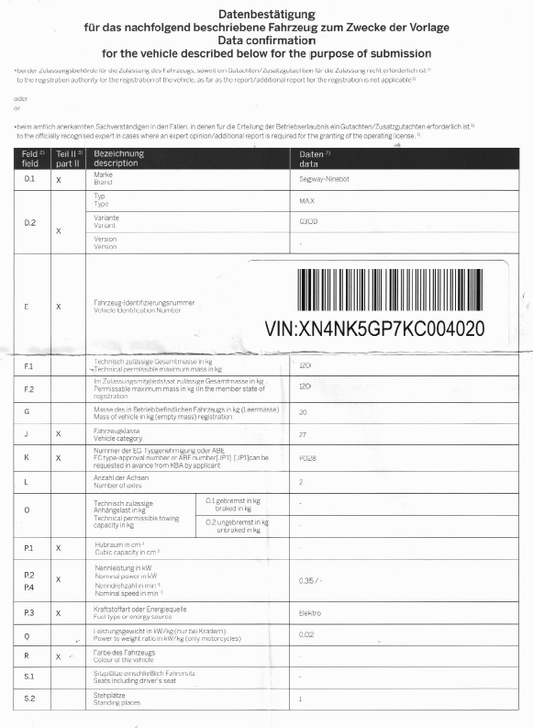
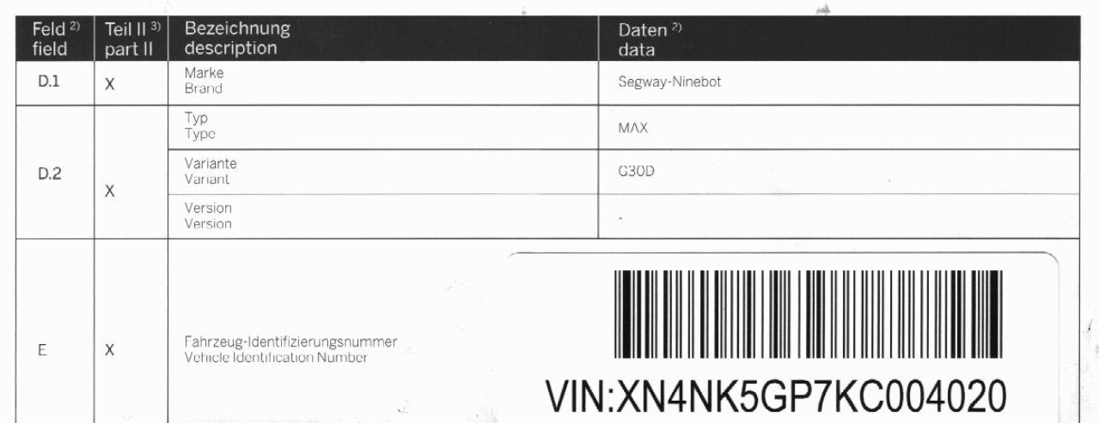
Update Motor Privat | Moped - Marktausblick – Nafi-Online

Slide 13
Update Motor Privat | Moped - Marktausblick – Nafi-Online
Was ist das?????
Klassen für Versicherungskennzeichen
  L1e (2-rädrig, bis 50 cm³ und bis 45 km/h)
  L1e (Mofa, bis 25 km/h)
  L1e (Leichtmofa, bis 30 cm³, bis 0,5 kW und bis 20 km/h)
  L2e (3-rädrig, bis 50 cm³ und bis 45 km/h)
  L6e (Leichtkraftfahrzeug) 4-rädrig (unter 350 kg Leermasse, bis 45 km/h und bis 50 cm³
Kein Versicherungskennzeichen hier gilt mit amtlichen Kennzeichen
  L3e, mit Beiwagen L4e (Kraftrad) (2-rädrig, über 50 cm³ und/oder über 45 km/h)
  L5e (3-rädrig, über 50 cm³ und/oder über 45 km/h)
  L7e (4-rädrig zur Personenbeförderung, bis 400 kg Leermasse und bis 15 kW) in der Regel 90 km/h

Slide 14
Update Motor Privat | Moped - Marktausblick – Nafi-Online
Agenda
Moped | Saison 2025/26
Kfz-Markt | Ausblick
  Was kommt in 2025 auf uns zu
  Junge Leute – Sonderlösungen
  Unsere Kfz- Empfehlungen
Nafi-Online und Offline – Wie geht es weiter?

Slide 15
Update Motor Privat | Moped - Marktausblick – Nafi-Online
Kfz-Marktausblick - Daten, Zahlen und Fakten
Versicherer erhöhen zum zweiten Mal in Folge die Kfz-Prämien
  über 80% der Kunden waren betroffen
Combined Ratio (CR)
  2021 es gab eine gute Durchmischung - Durchschnitt lag bei 94,80
  2022 fast 50% der Versicherer über 100% - Durchschnitt lag bei 101,55 (KH 96,5 / TK 95,0 / VK 110,3)
  2023 keine Versicherer unter 100% - Durchschnitt lag bei 111,30 (KH 101,5 / TK 114,3 / VK 127)
  2024 der überwiegende Teil der VR über 100% - Durchschnitt lag bei 106,00 (KH 100,0 / TK 101,0 / VK 116)
Was passiert bzw. passierte
  Ende 2023 Es kam zu Anpassungen zwischen 10 % und 15%
  Ende 2024 waren Anpassungen von 25% fast normal
  2025 Erste Anpassungen zwischen 5 und 10 % sind schon am Markt vorhanden

Slide 16
Update Motor Privat | Moped - Marktausblick – Nafi-Online
KRAVAG
Kfz
AXA
Spezielle Lösungen:
Junge Leute
In Kürze auch im BeraterPortal
als neuer Bereich
Zusatzfahrer
318 € pro Fahrer
18 bis 25 Jahre
Sondereinstufung SF05
“alle FZ“ im Konzern R+V
Start & Drive
320 bis 370 € je Vertrag
18 bis 25 Jahre
Sondereinstufung SF05
FZ je nach Tarif
VHV
ÖVB
Autostarter
299 € pro Fahrer
18 bis 24 Jahre
Sondereinstufung SF05
6 aufgeführte FZ
Mind. 2 Kfz Verträge
Einschluss Fahrerkreis
Normaler Tarif
altersunabhängig
-----
nur das tarifierte FZ

Slide 17
Update Motor Privat | Moped - Marktausblick – Nafi-Online
KRAVAG
Allianz
Kfz
VHV
Hohe Neuwerte versicherbar
- 200.000 € PKW
Übernahme von Sondereinstufungen
KASKO-Spezial
Hohe Neuwerte versicherbar
- 250.000 Plus € PKW
Übernahme von Sondereinstufungen
Beitragsschutz
Übernahme von Sondereinstufungen mit
wenigen Ausnahmen
Itzehoer
ÖVB
Concordia
Gute E-Fahrzeug-Leistungen
Einschluss junger Fahrerkreis
Immer wieder gute Prämien
Sehr gutes Preis-Leistungs-Verhältnis (afm-Konditionen)
Übernahme von Sondereinstufungen
max. bis SF04

Slide 18
Update Motor Privat | Moped - Marktausblick – Nafi-Online
Agenda
Moped | Saison 2025/26
Kfz-Markt | Ausblick
Nafi-Online und Offline – Wie geht es weiter?
  Wie geht es mit Nafi-Offline weiter?
  Schnellrechner
  Rabatte
  Sondereinstufungen

Slide 19
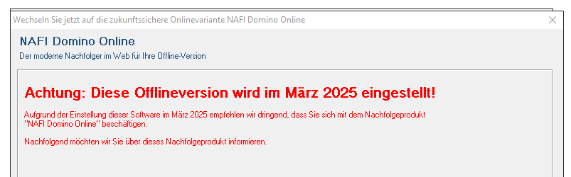
Update Motor Privat | Moped - Marktausblick – Nafi-Online
Nafi – Wie geht es weiter?

Slide 20
Update Motor Privat | Moped - Marktausblick – Nafi-Online
WICHTIGES VORWEG
NAFI-DOMINO Nutzung
  Sie brauchen eine eigene Lizenz – ein “Teilen“ ist nicht mehr möglich

Slide 21
Update Motor Privat | Moped - Marktausblick – Nafi-Online
Nafi – Wie geht es weiter?
Abschaltung der Zugänge
  Februar 2025 war das letzte Tarif-Update
  Am 31.03.2025 wird Nafi-Offline nicht mehr erreichbar sein
  Fachabteilung wird in dringenden Fällen auf Datenbestand noch zugreifen können.
Ausschließlich Nafi-Online
  Nutzung nur mit eigener Lizenz – ein Teilen mit anderen Nutzern ist nicht möglich

Slide 22
Update Motor Privat | Moped - Marktausblick – Nafi-Online
Wir gehen Online !!!!
LIVE
Schnellrechner
Bestandsvergleich
Rabatte
Sondereinstufungen

Slide 23

AFM-Fachabteilung Privat SHU/K: sagt Tschüss
In diesem Sinne – Danke für ihre Aufmerksamkeit

